Slide 1


  ỦY BAN NHÂN DÂN QUẬN LONG BIÊN
Trường Mầm non Gia Thuy
Phát triển Nhận Thức
Đề tài: Tạo nhóm có số lượng 5.
Đếm đến 5. Nhận biết chữ số 5
Gv: Phạm Thu Hiền

Slide 2

I. Mục đích yêu cầu:
1. Kiến thức:
- Trẻ biết đếm từ 1- 5. Nhận biết các nhóm có 5 đối tượng
- Biết cách chơi, luật chơi các trò chơi.
2. Kỹ năng:
- Rèn cho trẻ kỹ năng xếp tương ứng 1-1.
- Rèn kỹ năng đếm và nói đúng kết quả số đếm
- Phát triển ngôn ngữ toán học chính xác. Khả năng chú ý, ghi nhớ có chủ định
3. Thái độ
Giáo dục trẻ biết chấp hành luật lệ an toàn giao thông khi tham gia giao thông, khi đi tàu xe.
Trẻ hào hứng tích cực tham gia vào giờ học.

Slide 4

HỘP QUÀ BÍ MẬT

Slide 5



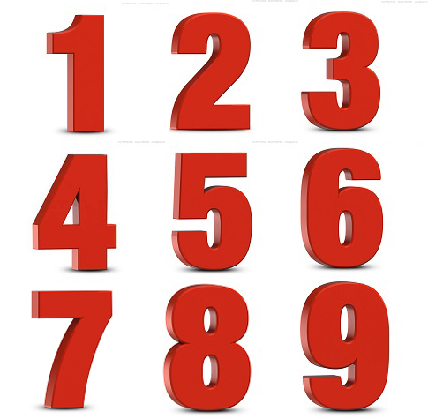

Slide 6



Slide 8
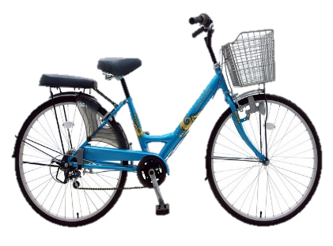

Slide 10
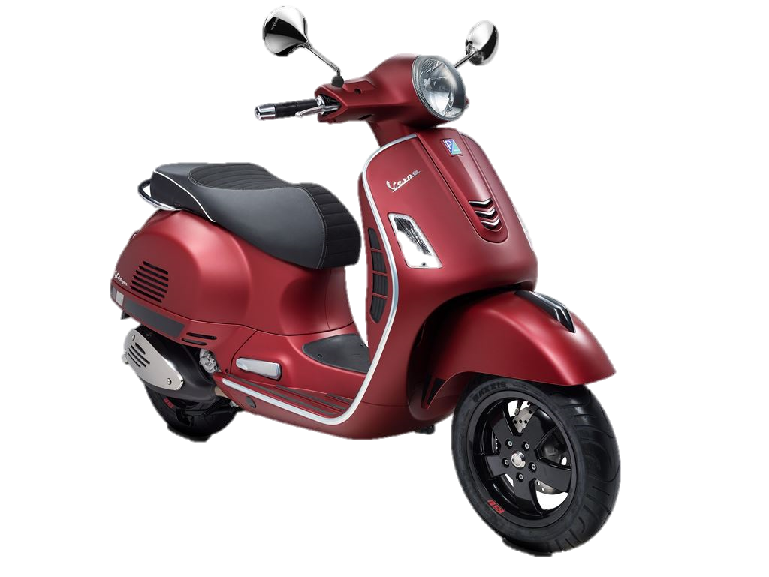

Slide 12
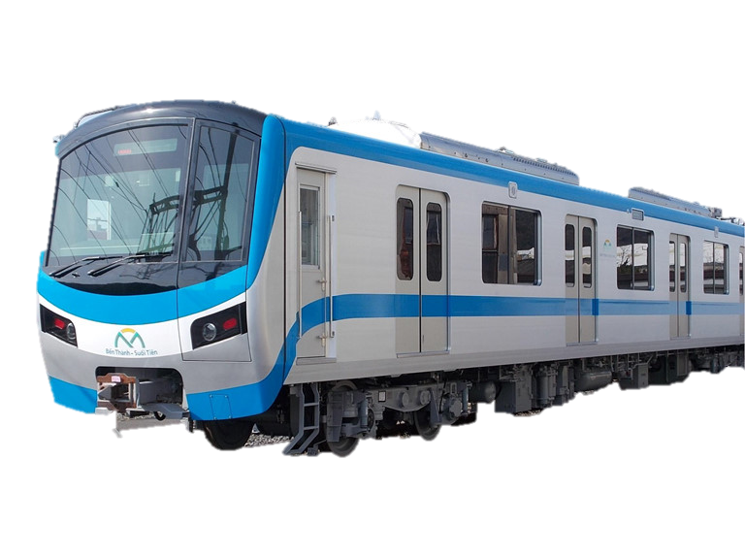
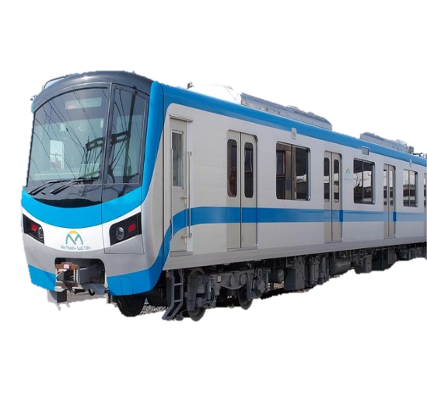
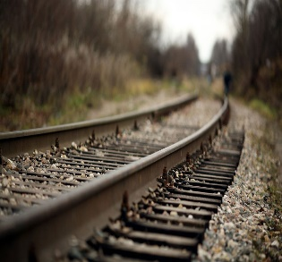

Slide 13
5

Slide 14
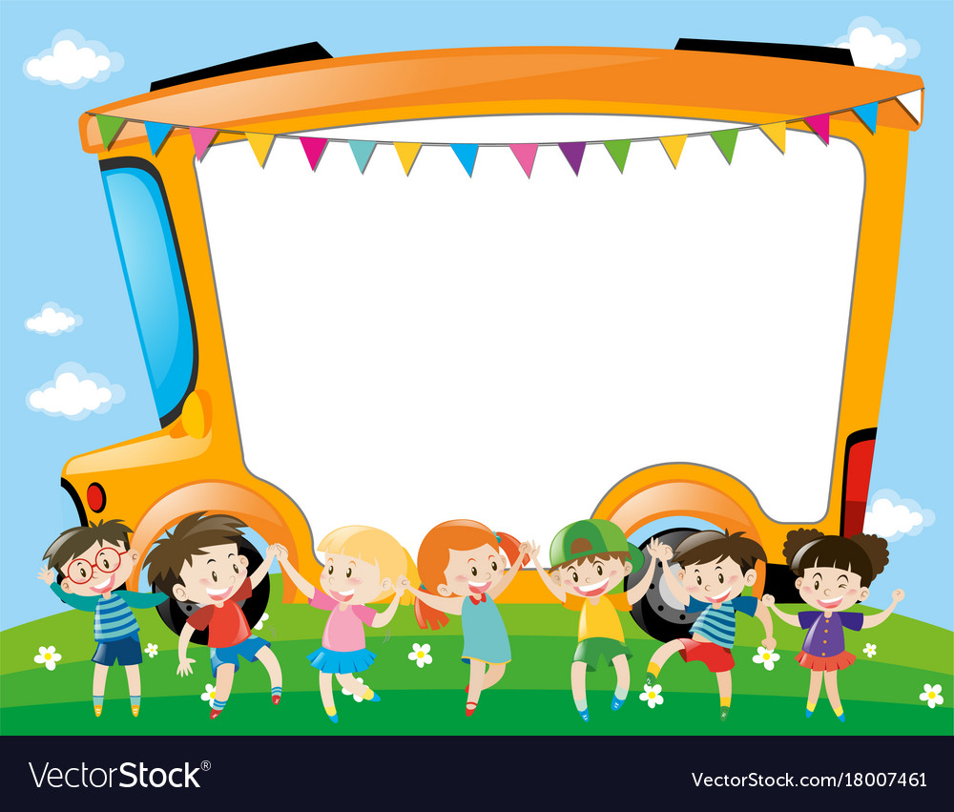
TRÒ CHƠI: AI TINH MẮT

Slide 15
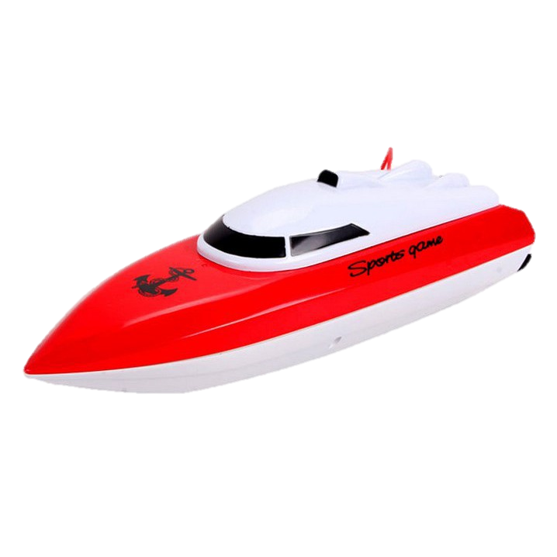


Slide 16

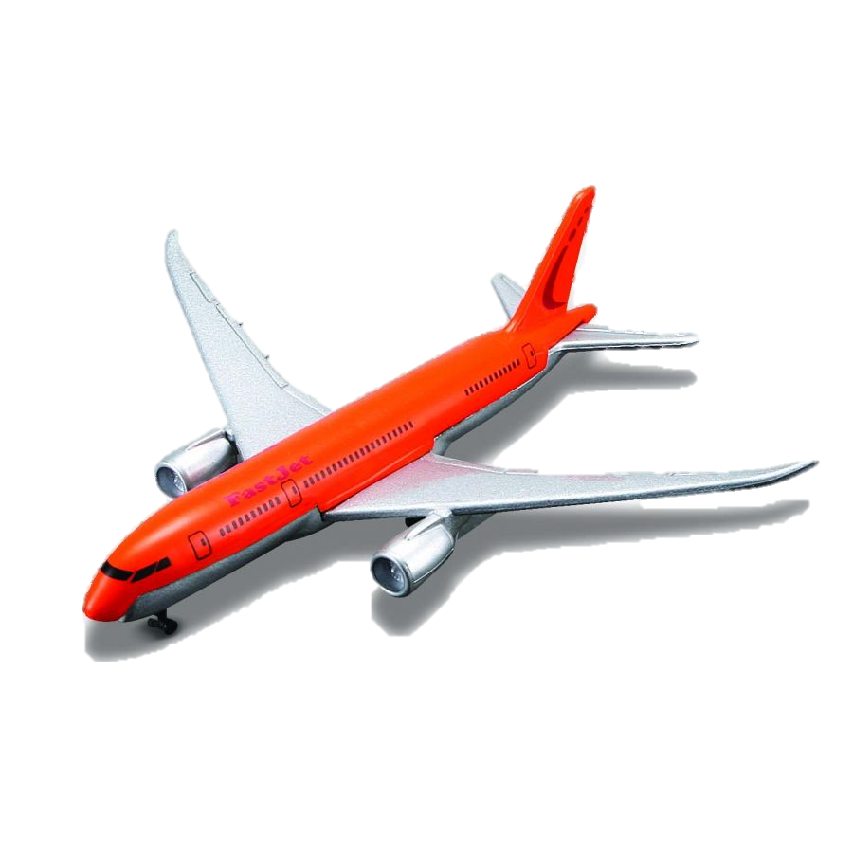
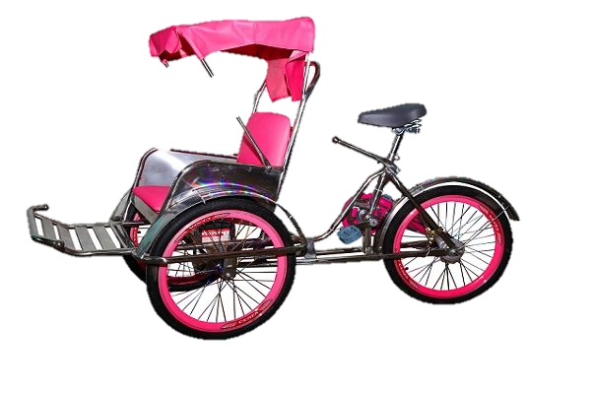

Slide 17
Xin chào
hẹn gặp lại các con
trong buổi học sau nhé!

